Slide 1
El mapa de los finales · Bloque 5: Finales de torre
Lección 17
Philidor, Lucena y el lado largo
Finales 52 a 55 · 5 posiciones
Ajedrez Integral · Oscar Angulo Cubero

Slide 2
Objetivo de la lección
Dominar las dos posiciones madre del final de torre: la defensa Philidor y el puente de Lucena, más el lado largo y la defensa de primera fila.
Idea guía: Rey delante del peón y torre en la tercera fila: tablas. Rey en la octava y peón en séptima: puente. Todo lo demás es llevar la partida a una de las dos.
El mapa de los finales · Lección 17 · Ajedrez Integral

Slide 3
Contenido
• Final 52 · Posición Philidor
• Final 53 · Posición Lucena. El puente
• Final 54 · El lado largo
• Final 55 · Peón de caballo. Defensa de la primera fila
El mapa de los finales · Lección 17 · Ajedrez Integral

Slide 4
Final 52 · Posición Philidor
La defensa más importante de todos los finales: el rey defensor delante del peón y la torre en la tercera fila, esperando. Cuando el peón avanza a sexta, el rey rival pierde su refugio y la torre pasa a dar jaques por detrás.
• Posición Philidor: rey en la columna del peón (primera o segunda fila) y torre en la tercera fila, que impide el avance del rey rival.
• Mantener la torre en tercera hasta que el peón avance; en ese momento la torre va a la octava (o primera) y da jaques por detrás.
• Los cambios de torre que puede ofrecer el bando fuerte llevan a finales de peón de tablas.
• Si el rey defensor está delante del peón, la mitad del camino a las tablas ya está hecho.
El mapa de los finales · Lección 17 · Ajedrez Integral

Slide 5
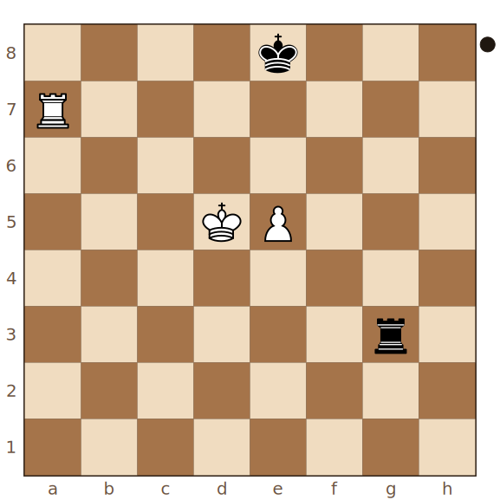
Final 52 · Posición Philidor
La posición Philidor
Juegan negras · Tablas · posición clave
1...Tg6 2.e6 Tg1 3.Rd6 Td1+ 4.Re5 Te1+ 5.Rf6 Tf1+
1...Tg6! y esperar. Cuando el peón llega a e6, 2...Tg1! prepara los jaques traseros: el rey blanco ya no tiene dónde esconderse.
El mapa de los finales · Lección 17 · Ajedrez Integral

Slide 6
Final 53 · Posición Lucena. El puente
El método ganador más frecuente: rey fuerte delante de su peón en séptima y rey defensor alejado. La torre construye un puente en la cuarta fila para cubrir al rey de los jaques.
• Con el rey fuerte en octava y el peón en séptima sólo salva la defensa del lado largo; si la torre defensora no está en el lado largo, se pierde.
• Método del puente: alejar al rey rival una columna con jaque, colocar la torre en la cuarta fila, salir con el rey y cubrirse con la torre.
• El puente funciona con todos los peones excepto el de torre.
El mapa de los finales · Lección 17 · Ajedrez Integral

Slide 7
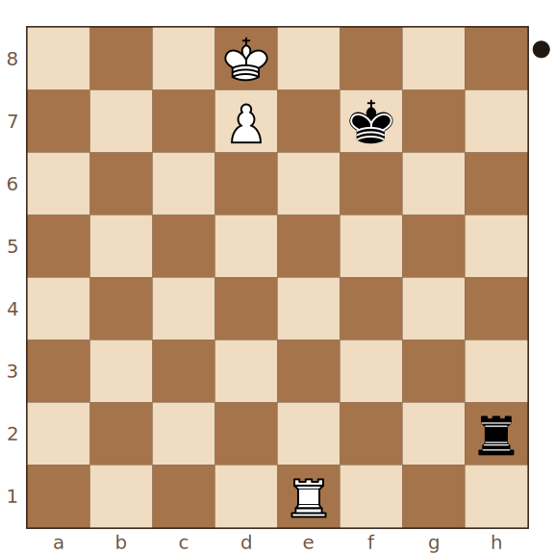
Final 53 · Posición Lucena. El puente
La posición Lucena
Juegan negras · Ganan blancas · posición clave
1...Tc2 2.Tf1+ Rg7 3.Tf4 Tc1 4.Re7 Te1+ 5.Rd6 Td1+ 6.Re6 Te1+ 7.Rd5 Td1+ 8.Td4
2.Tf1+ aleja al rey una columna más; 3.Tf4! prepara el puente. El rey sale y, cuando se acaban los jaques, la torre se interpone.
El mapa de los finales · Lección 17 · Ajedrez Integral

Slide 8
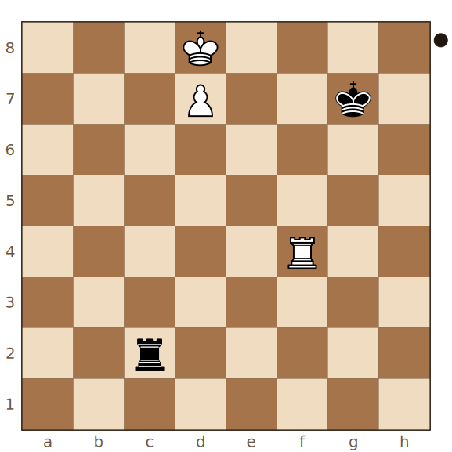
Final 53 · Posición Lucena. El puente
Diagrama de análisis: el puente listo
Juegan negras · Ganan blancas
1...Tc1 2.Re7 Te1+ 3.Rd6 Td1+ 4.Re6 Te1+ 5.Rd5 Td1+ 6.Td4
Con la torre en f4 el rey blanco sale a e7 y baja por la columna; el último jaque se cubre con Td4.
El mapa de los finales · Lección 17 · Ajedrez Integral

Slide 9
Final 54 · El lado largo
Con el peón en séptima y el rey fuerte a su lado, la única defensa es dar jaques laterales desde el lado largo: la torre necesita tres columnas de separación respecto al peón.
• Efectividad lejana: la torre necesita tres columnas entre ella y el peón para que sus jaques laterales funcionen.
• El rey defensor debe ir al lado corto para dejar el lado largo a su torre.
• El único recurso eficaz para no caer en la posición Lucena es el lado largo.
• El rey defensor no debe estar en la primera fila: perdería por un jaque de torre en f8.
El mapa de los finales · Lección 17 · Ajedrez Integral

Slide 10
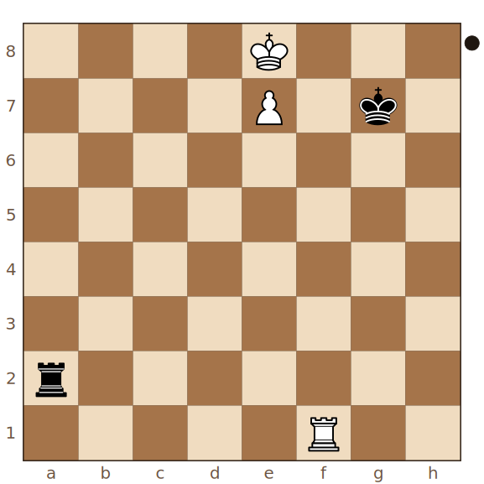
Final 54 · El lado largo
Jaques desde el lado largo
Juegan negras · Tablas · posición clave
1...Ta8+ 2.Rd7 Ta7+ 3.Rd8 Ta8+ 4.Rc7 Ta7+ 5.Rd6 Ta6+ 6.Rc5 Te6
Con una columna menos de separación la torre no podría seguir dando jaques. Cuando el rey se aleja demasiado, el peón cae.
El mapa de los finales · Lección 17 · Ajedrez Integral

Slide 11
Final 55 · Peón de caballo. Defensa de la primera fila
Con el peón de caballo (y el de torre) hay una defensa alternativa a Philidor todavía más simple: rey delante del peón, torre en la primera fila y esperar.
• Defensa de la primera fila: sólo contra peones de caballo y torre; con peones de alfil o centrales el bando fuerte tiene espacio para ganar.
• Cuidado con la casilla del rey al recibir jaque: hay que quedarse en el rincón del lado del peón (a8), no ir a c8.
El mapa de los finales · Lección 17 · Ajedrez Integral

Slide 12
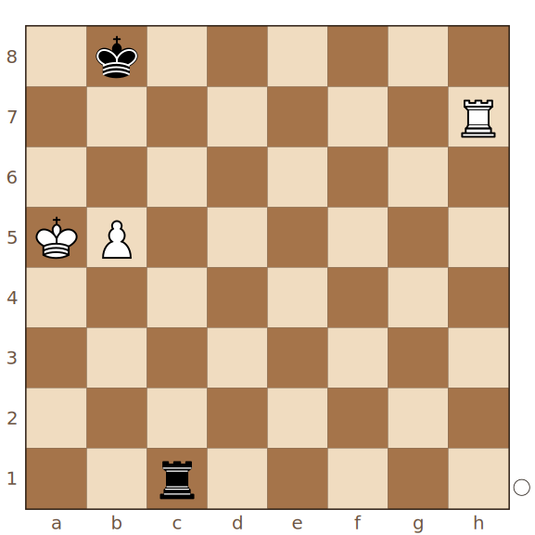
Final 55 · Peón de caballo. Defensa de la primera fila
La defensa de la primera fila
Juegan blancas · Tablas · posición clave
1.Ra6 Tc8 2.b6 Tf8 3.Tb7+ Ra8 4.Ta7+ Rb8 5.Th7 Tg8
Philidor ya es imposible, pero basta con torre en la primera fila y rey delante. 3...Rc8? perdería por 4.Ra7.
El mapa de los finales · Lección 17 · Ajedrez Integral

Slide 13
Para practicar
Construye el puente contra el motor cinco veces, cambiando la columna del peón.
En la página del curso cada posición se puede jugar contra el motor (Stockfish) al nivel que elijas; la hoja de ejercicios en PDF reúne las posiciones de esta lección para resolver sin tablero.
• Recorre cada línea principal hasta entender el porqué de cada jugada.
• Practica primero las posiciones clave, después las demás.
• Anota las reglas de cada final con tus palabras.
El mapa de los finales · Lección 17 · Ajedrez Integral

